Slide 1
Memajukan Tradisi Riset di Kalangan Kaum Muslimin
Prof. Dr.-Ing. H. Fahmi Amhar
famhar@yahoo.com

Slide 2
Kilasan Prestasi Kemajuan Sain & Teknologi di masa Khilafah Islam

Slide 3
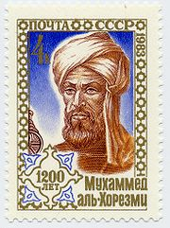
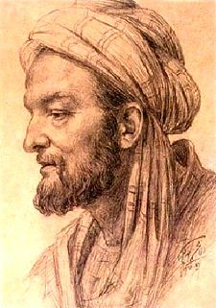
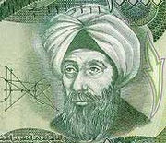
Kenalkah anda?

Slide 4
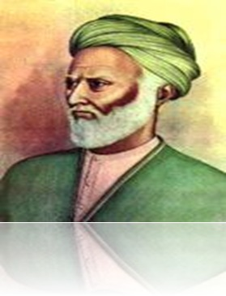
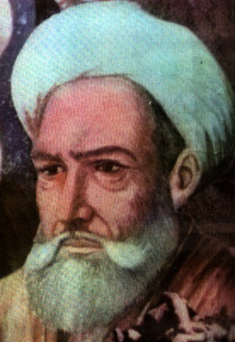
Kenalkah anda?

Slide 5
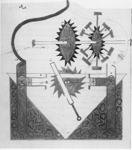
Mekanika

Slide 6
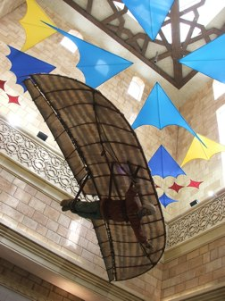
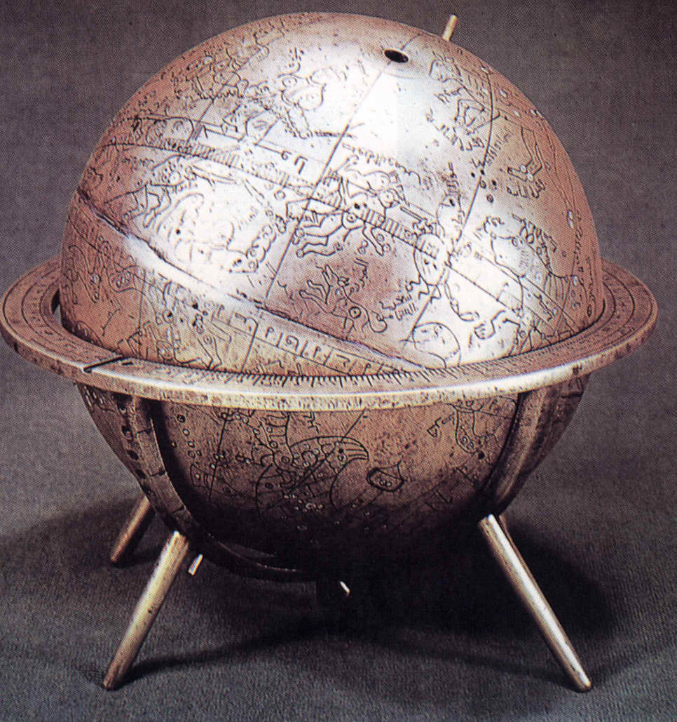
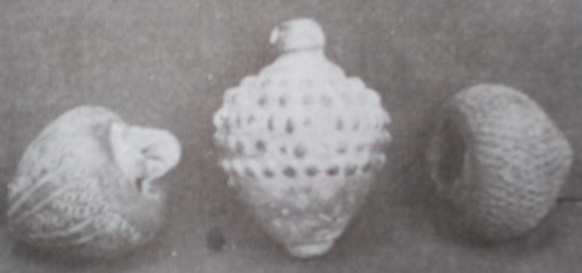

Slide 8
Terstimoni para sejarahwan Barat
John J. O’Connor dan Edmund F. Robertson (1999) menulis dalam MacTutor History of Mathematics archive: "Recent research paints a new picture of the debt that we owe to Islamic mathematics. Certainly many of the ideas which were previously thought to have been brilliant new conceptions due to European mathematicians of the sixteenth, seventeenth and eighteenth centuries are now known to have been developed by Arabic/Islamic mathematicians around four centuries earlier."

Slide 9
Will Durant menulis dalam The Story of Civilization IV: The Age of Faith: "Chemistry as a science was almost created by the Moslems; for in this field, where the Greeks (so far as we know) were confined to industrial experience and vague hypothesis, the Saracens introduced precise observation, controlled experiment, and careful records. They invented and named the alembic (al-anbiq), chemically analyzed innumerable substances, composed lapidaries, distinguished alkalis and acids, investigated their affinities, studied and manufactured hundreds of drugs. Alchemy, which the Moslems inherited from Egypt, contributed to chemistry by a thousand incidental discoveries, and by its method, which was the most scientific of all medieval operations."

Slide 10
Phillip K. Hitti menulis dalam History of the Arabs tentang Abbas Ibn Firnas (abad 10M) yang melakukan eksperimen alat terbang di Cordoba, "Ibn Firnas was the first man in history to make a scientific attempt at flying.“
Dan Donald R. Hill dalam bukunya Islamic Technology: an Illustrated History (Unesco & The Press Syndicate of the University of Cambridge, 1986) membuat sebuah daftar yang lumayan panjang dari industri yang pernah ada dalam sejarah Islam, yakni dari industri mesin, bahan bangunan, pesenjataan, perkapalan, kimia, tekstil, kertas, kulit, pangan, hingga pertambangan dan metalurgi.

Slide 11
Faktor pendorong penguasaan sains & teknologi di masa Khilafah

Slide 12
Motivasi pengembangan iptek
Pembangunan iptek yang dilakukan karena paksaan suatu rejim tirani misalnya, akan segera berhenti bila paksaan itu dikendorkan.
Iptek yang belum menghasilkan keuntungan ekonomi secara langsung akan terabaikan, padahal kenyataan, banyak iptek yang di masa awalnya, sama sekali "kering".
Motivasi yang paling tinggi nilainya adalah keyakinan, bahwa pekerjaan itu benar dan harus dilakukan.

Slide 13
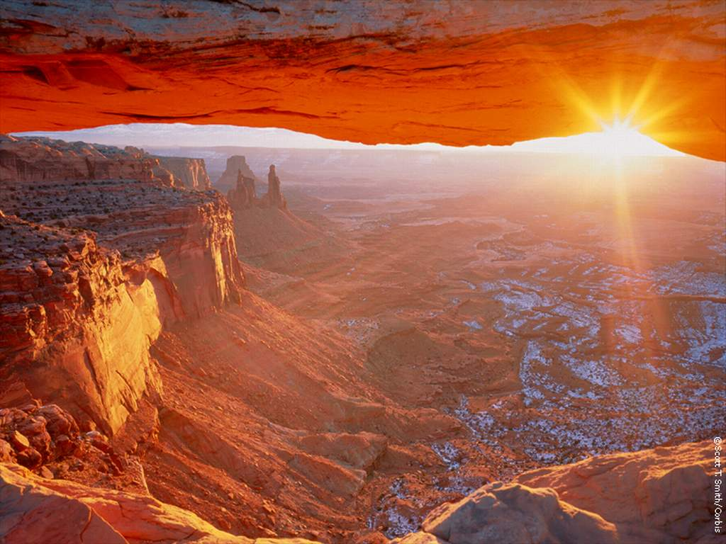
Motivasi … ayat Qur’an
اقْرَأْ بِاسْمِ رَبِّكَ الَّذِي خَلَقَ ﴿١﴾ خَلَقَ الْإِنسَانَ مِنْ عَلَقٍ ﴿٢﴾ اقْرَأْ وَرَبُّكَ الْأَكْرَمُ ﴿٣﴾ الَّذِي عَلَّمَ بِالْقَلَمِ ﴿٤﴾ عَلَّمَ الْإِنسَانَ مَا لَمْ يَعْلَمْ ﴿٥﴾
Bacalah dengan (menyebut) nama Tuhanmu Yang menciptakan,
Dia telah menciptakan manusia dari segumpal darah.
Bacalah, dan Tuhanmulah Yang Maha Pemurah,
Yang mengajar (manusia) dengan perantaraan kalam.
Dia mengajarkan kepada manusia apa yang tidak diketahuinya.

Slide 14
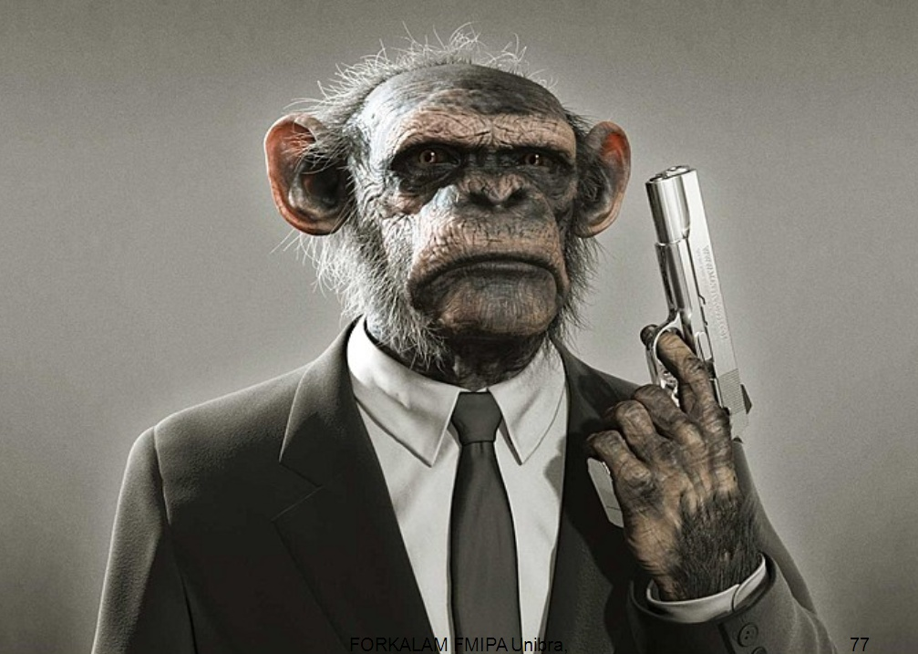
ingatlah !!!
abai membaca / belajar
berarti
abai (pesan) al-Qur’an
Anti membaca / belajar = anti Tuhan
14

Slide 15
Dan tak ada seorangpun akan beriman kecuali dengan izin Allah; dan Allah murka kepada orang-orang yang tidak mempergunakan akalnya. (QS. 10:100)
Sesungguhnya yang takut kepada Allah diantara hamba-hamba-Nya, hanyalah yang berilmu ... (QS. 35:28)
Katakanlah: "Perhatikanlah apa yang ada di langit dan di bumi. Tidaklah bermanfa'at tanda kekuasaan Allah dan rasul-rasul yang memberi peringatan bagi orang-orang yang tidak beriman". (QS. 10:101)

Slide 16
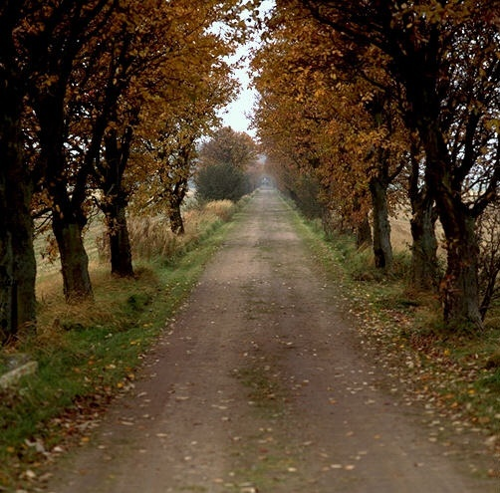
“Siapa yang berjalan untuk menuntut ilmu, Allah akan memudahkan baginya jalan ke sorga” (HR Muslim)
“Siapa yang mengajak orang kepada jalan yang baik, maka ia mendapat pahala sebanyak pahala yang mengikuti dengan tidak mengurangi pahala mereka sedikitpun” (HR Muslim)

Slide 17
1. Pembentukan penalaran ilmiah
"Kemukakan argumentasi kalian, jika kalian memang benar ". (QS. 27:64)
"Mereka tidak mempunyai sesuatu pengetahuanpun tentang itu. Mereka tidak lain hanyalah mengikuti sangkaan, sedang sesungguhnya sangkaan itu tiada berfaedah sedikitpun untuk kebenaran". (QS. 53:28)
"Maka putuskanlah di antara manusia dengan benar dan janganlah mengikuti hawa nafsu, karena ia akan menyesatkan kamu dari jalan Allah." (QS. 38:26)

Slide 18
1. Pembentukan penalaran ilmiah
“Dan apabila dikatakan kepada mereka: "Ikutilah apa yang telah diturunkan Allah". Mereka menjawab: "Kami hanya mengikuti apa yang telah kami dapati dari nenek moyang kami". Apakah mereka akan mengikuti juga, walaupun nenek moyang mereka itu tidak mengetahui suatu apapun, dan tidak mendapat petunjuk?. (QS. 2:170)
"di bumi itu terdapat tanda-tanda bagi orang-orang yang yakin, dan (juga) pada dirimu sendiri. Maka apakah kamu tiada memperhatikan?" (QS. 51:20-21).

Slide 19
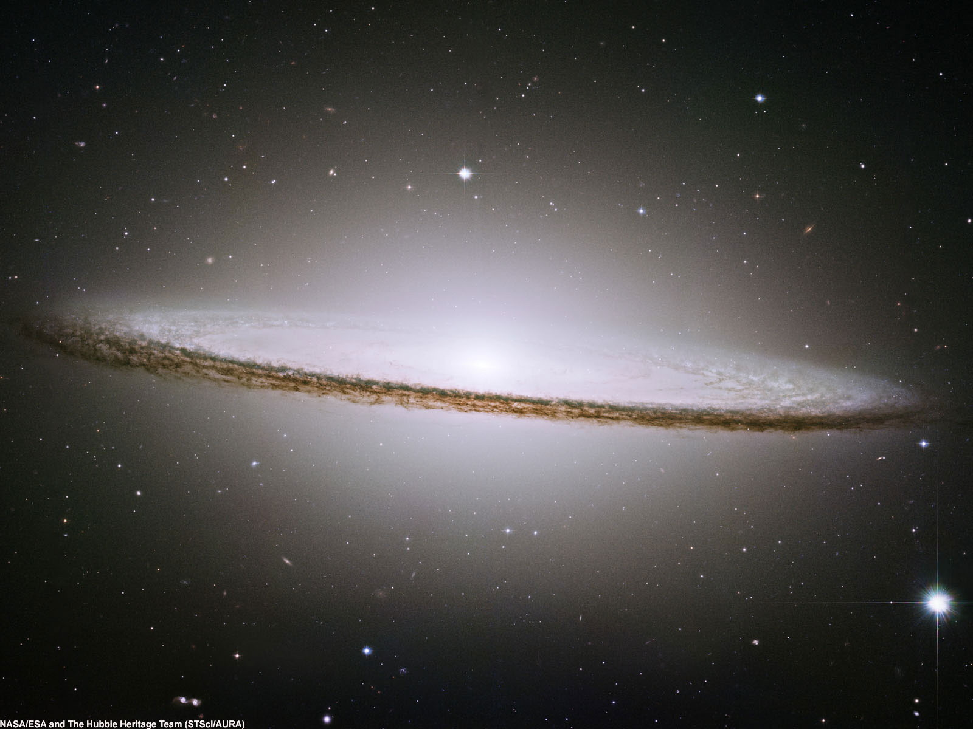
Dan langit, bagaimana ia ditinggikan?

Slide 20
2. Pengakuan metode eksperimental
Pada kasus pencangkokan kurma yang gagal, Rasulullah bertanya: "Apa yang terjadi?". Mereka menjawab: "Baginda telah mengatakan begini dan begitu". Rasulullah bersabda: "Kalian lebih tahu urusan teknik dunia kalian". (HR Muslim).
Rasul bersabda: "Ucapanku dahulu hanyalah dugaanku. Jika berguna, lakukanlah. Aku hanyalah seorang manusia seperti kamu. Dugaan bisa benar bisa salah. Tetapi apa yang kukatakan kepadamu dengan Allah berfirman, maka aku tak akan pernah berdusta terhadap Allah. (HR Ahmad)

Slide 21
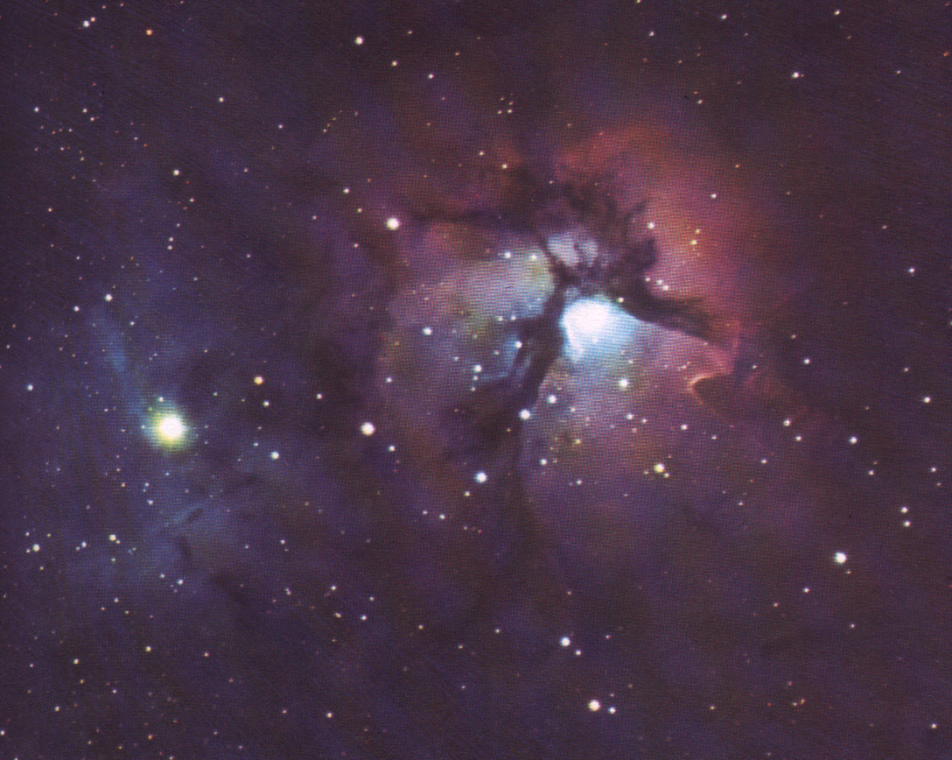
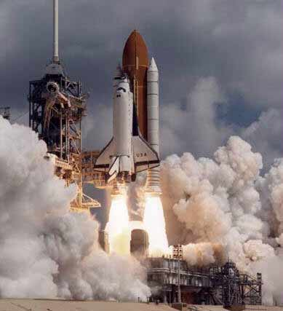
Hai jama'ah jin dan manusia, jika kamu sanggup melintasi penjuru langit dan bumi, maka lintasilah, kamu tak dapat menembusnya, kecuali dengan kekuatan. (Qs. 55 Ar-Rahman :33)

Slide 22
3. Memetik segala yang bermanfaat
Rasulullah bersabda: "Ilmu itu bagai binatang ternak sesat orang mukmin. Di manapun ia menemukannya, ia lebih berhak atasnya" (HR Tirmizi dan Ibnu Majah).
Atas dasar ini, maka ummat Islam tidak pernah merasa risih belajar ilmu-ilmu yang tidak terwarnai pandangan hidup pemiliknya, seperti matematika, fisika, kedokteran, ilmu militer hingga administrasi.

Slide 23
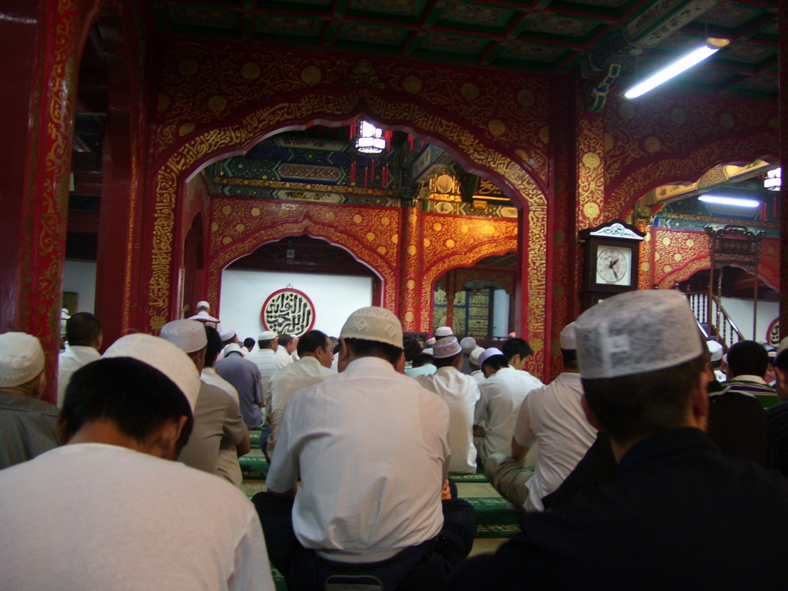
“
Rasulullah menyuruh umat Islam berburu ilmu ke Cina – yang saat itu pasti bukan negeri Islam.
Sains & teknologi = bebas nilai.

Slide 24
4. Memberantas tahayul dan khurafat
Ketika gerhana matahari bertepatan dengan wafatnya Ibrahim putra Nabi, lalu sebagian muslim menyangka hal itu sebagai tanda kebenaran Nabi, Nabi justru bersabda: "Gerhana matahari dan bulan tidak terjadi karena kematian atau kelahiran seseorang tetapi keduanya adalah tanda-tanda kekuasaan Allah ... " (HR Bukhari)
Rasulullah bersabda: "Barang siapa mendatangi dukun paranormal dan menanyakan sesuatu, lalu membenarkan apa yang diucapkannya, maka salatnya tidak diterima selama 40 hari" (HR Muslim).

Slide 25
Implikasi Kebijakan
Semua amalan itu ada ilmunya;
Hidup dalam dakwah;
Negara Islam menyiapkan infrastruktur yang mendukung,

Slide 26
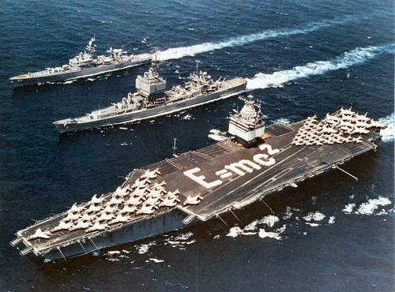
Dan siapkanlah untuk menghadapi mereka kekuatan apa saja yang kamu sanggupi dan dari kuda-kuda yang ditambat untuk berperang (yang dengan itu) kamu menggetarkan musuh Allah, musuhmu dan orang-orang selain mereka yang kamu tidak mengetahuinya; sedang Allah mengetahuinya. Apa saja yang kamu nafkahkan pada jalan Allah niscaya akan dibalas dengan cukup kepadamu dan kamu tidak akan dianiaya. (Qs. 8-Al-Anfaal :60)

Slide 27
Mengapa kamu tidak mau berperang di jalan Allah dan (membela) orang-orang yang lemah baik laki-laki, wanita-wanita maupun anak-anak yang semuanya berdo'a: "Ya Tuhan kami, keluarkanlah kami dari negeri ini yang zalim penduduknya dan berilah kami pelindung dari sisi Engkau, dan berilah kami penolong dari sisi Engkau". (Qs. 4:75)

Slide 28
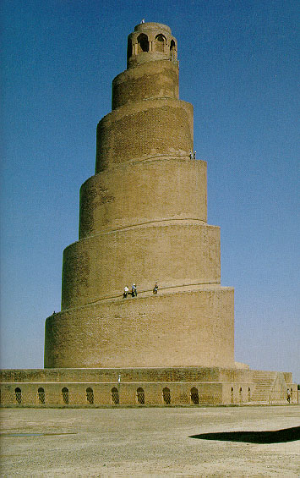
Qur’an mendorong penyelidikan ruang angkasa
Muncul iklim riset dan cinta sains di masyarakat
Mundurnya astrologi, majunya astronomi
“Jor-joran” wakaf / jariyah untuk pengembangan dan pemasyarakatan sains
Setiap muazzin adalah seorang astronom!

Slide 29
Kesimpulan
Umat Islam didorong untuk menguasai sains dan teknologi.
Umat Islam tanpa sains & teknologi akan terjajah
Sains & teknologi bila tidak dikuasai umat Islam akan menjajah!
Mari kita merubah kondisi saat ini!

Slide 30
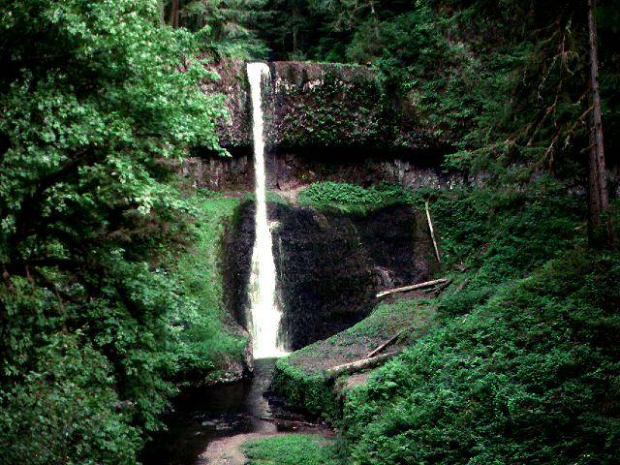
إِنَّ اللّهَ لاَ يُغَيِّرُ مَا بِقَوْمٍ حَتَّى يُغَيِّرُواْ مَا بِأَنْفُسِهِمْ
Sesungguhnya Allah tidak mengubah keadaan sesuatu kaum sehingga mereka mengubah keadaan yang ada pada diri mereka sendiri.

